Slide 1
Az Internet

Slide 2
Internet
A sok számítógépet összekötő, hálózatok kialakítása az 1970-es években kezdődött az Amerikai Egyesült Államokban a Védelmi Minisztérium kezdeményezésére. ARPANET
Az ekkor megindult fejlesztések vezettek a csomagkapcsolt kommunikáció és az egységes TCP/IP protokollok létrejöttéhez

Slide 3
Internet
A különböző intézmények, országok által kiépített kisebb-nagyobb hálózatok fokozatosan egy világméretű hálózattá, az úgynevezett Internetté kapcsolódtak össze
a világ legnagyobb összefüggő számítógép hálózata

Slide 4
Internet
az 1990-es évek közepén a becslések szerint több mint száz országban, több mint 3 millió számítógépet köt össze
Az Netbe bekapcsolt gépek és felhasználók száma exponenciálisan növekszik

Slide 5
Az Internet hardveroldali jellemzői
nem teljesen összekapcsolt szabálytalan topológia jellemzi
nincs kiépítve az összes lehetséges kommunikációs vonal a csomópontok között
a meglévő adatvonalak rajza nem mutat semmilyen szabályos (például gyűrű, csillag, fa struktúra) geometriai formát.

Slide 6
Az Internet szoftveroldali jellemzői
az adatátvitelhez a TCP/IP protokollokat használja
Ez az adatátviteli szabvány biztosítja, hogy a hálózatra felrakott információ megtalálja a megfelelő útvonalat a célgéphez, és hiánytalanul meg is érkezzen a fogadó oldalra.

Slide 7
Az Internet szoftveroldali jellemzői
Az Internetre kapcsolódó szerverek (szolgáltató számítógépek) többsége UNIX, LINUX operációs rendszer alatt fut.
A hálózati szolgáltatások igénybevételéhez azonban nem szükségszerű UNIX-gép
Megfelelő szoftver segítségével Windows környezetből is elérhetjük az Internetet

Slide 8
Az IP címzés
Ahhoz, hogy az számítógépek egymással kommunikálni tudjanak az szükséges, hogy minden számítógépnek, amely az Internetre kapcsolódik, egyedi azonosítója legyen:
Ez egy 32 bites bináris szám.
Az IP-címet pontokkal tagolt négyesek formájában, és decimális alakban szokták megjeleníteni. Például 1100000111100001101110110011100 = 193.225.93.156.

Slide 9
Az IP címzés
Ez elvileg 2³² eszköz megkülönböztetését teszi lehetővé, hozzávetőlegesen négymilliárd gép jelölésére elegendő a szabvány
Az IP-címeket nehéz megjegyezni, ezért – kényelmi okokból – bármelyik IP-címhez hozzárendelhetünk domain nevet is. (DNS)

Slide 10
Az IP címzés
egy adatcsomag továbbítása előtt a domain névből meg kell határozni az IP-címet
a gép először egy helyi címtáblázatban keresi
Ha a keresés eredménytelen, akkor az Internetet alkotó gépek adatait tartalmazó valamelyik speciális szolgáltató gépéhez, egy úgynevezet domain név szerverhez fordul.

Slide 11
Az IP címzés
A domain név részeit szintén pontok választják el egymástól. Például: 91.147.223.211 = info.celliskola.hu
A domain név legutolsó ­ része – az úgynevezett legfölső domain – azt az országot azonosítja, ahol a gép található.

Slide 12
Az IP címzés
at Ausztria au Ausztrália be Belgium
ca Kanada, cz Csehország, de Németország,
dk Dánia, es Spanyolország, fi Finnország,
fr Franciaország, uk Nagy Britannia,
hr Horvátország, hu Magyarország,
it Olaszország, jp Japán, nl Hollandia,
pl Lengyelország, pt Portugália, ro Románia…

Slide 13
Az IP címzés
com nyereségérdekelt szervezet
edu oktatási intézmény
gov kormányzati szervezet
org non-profit szervezet
net internetes szolgáltató
mil katonai szervezet…

Slide 14
Az IP címzés
A legfölső domain alatt található domain a szervezetet (esetleg az alszervezetet) azonosítja.
A legalsó tag pedig magát a számítógépet, internetes szóhasználattal a hostot.

Slide 15
Csatlakozás
Otthonról telefonvonalon keresztül modemmel.
Helyi hálózaton keresztül (hálózati kártya, TCP/IP protokoll)
Rendelkezni kell a szolgáltatások igénybevételéhez szükséges szoftverekkel.

Slide 16
Az Internet szolgáltatásai
Elektronikus levelezés (e-mail), levelezési listák, hírcsoportok
Fájlok átvitele (ftp)
Hypertext az Interneten: a World Wide Web (WWW)
Távoli gépek használata: telnet
Chat

Slide 17
Elektronikus levelezés
Az Internet egyik legrégibb szolgáltatása
levelünket számítógépen írjuk
továbbításáról a számítógép hálózat gondoskodik
megérkezése után a címzett a saját számítógépén olvashatja azt el

Slide 18
Elektronikus levelezés
sok analógiát mutat a hagyományos postai forgalommal
Az a számítógép, amely levelező programot futtat, egy „postahivatal” szerepét tölti be
minden egyes felhasználója részére egy "postaládát" (mailbox) tart fenn, ahová a beérkezett leveleket gyűjti

Slide 19
Az elektronikus levelezés
A kimenő leveleket továbbítja más "postahivataloknak" (azaz levelező programot futtató gépeknek)
a levelek általában több "postahivatalon" keresztül haladva jutnak el a címzett "postaládájába"

Slide 20
Az elektronikus levelezés
Az elektronikus levél két fő részből áll: fejlécből, és a levél szövegéből
A fejléc nagyjából azokat az információkat tartalmazza. amelyeket a hagyományos levél borítékján látunk.
Az egyes elemeket a levelező rendszerek angol kulcsszavakkal jelölik

Slide 21
Az elektronikus levél fejléce
Date: a feladás dátuma;
From: a levél feladójának e-mail címe;
To: a címzett e-mail címe;
Subject: a levél tárgya (néhány szóban megfogalmazva);

Slide 22
Az elektronikus levelezés
A levél "feladásakor" csak a To (és ha kívánjuk, a Subject) megadásáról kell gondoskodni
a fejléc többi részét a „postahivatal(ok)” automatikusan tölti(k) ki
Az érkező leveleket már teljes fejléccel olvashatjuk a képernyőn

Slide 23
Az e-mail címek
általában az alábbi felépítést követik:
valaki@valamelyikgépen
ffacsko@larix.efe.hu e-mail cím a larix.efe.hu gépen az ffacsko azonosítóval rendelkező felhasználóhoz tartozik
Ha hibás címet adunk meg, vagy más okból a rendszer nem tudja célba juttatni a levelet, akkor ugyanúgy jár el, mint a hagyományos posta: visszaküldi azt a feladónak

Slide 24
Levelező programok
A levelek kezelésére számos egyszerűbb és intelligensebb levelező program áll rendelkezésre.
A legegyszerűbb, a kissé fapadosnak tűnő program a mail. Előnye, hogy minden UNIX rendszeren megtalálható és a legegyszerűbb terminálokon is fut. (Továbbfejlesztett változata a mailx.)

Slide 25
Levelező programok
Windows környezetben megtalálható pl az Outlook Express, stb

Slide 26
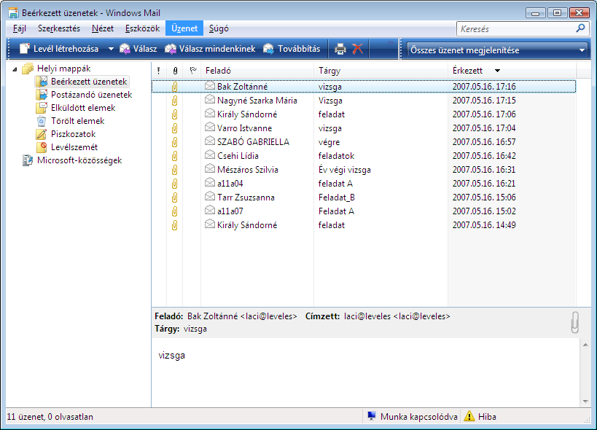
Levelező programok

Slide 27
Az elektronikus levelezés
Fontos tanács: elektronikus levelezésben körültekintően használjuk a magyar ékezetes betűket!
a számítástechnika alapnyelve az angol, és a régebbi eszközök fejlesztői nem gondoltak arra, hogy az angol ABC-ben nem szereplő betűket is célszerű volna megjeleníteni

Slide 28
Az elektronikus levelezés
Levelünk általában több számítógépen keresztül jut el a címzetthez, aki esetleg egész más hardver-szoftver környezetet használ,
könnyen lehet, hogy ékezetes szöveg helyett valami zagyvaságot fog látni a képernyőn

Slide 29
Az elektronikus levelezés
vannak olyan levelező programok, amelyek helyesen kezelik az ékezetes betűket, sőt multimédia dokumentumok továbbítására is alkalmasak.
érdemes a címzettnél érdeklődni, hogy az ő rendszere képes-e fogadni ezeket az extra dolgokat.

Slide 30
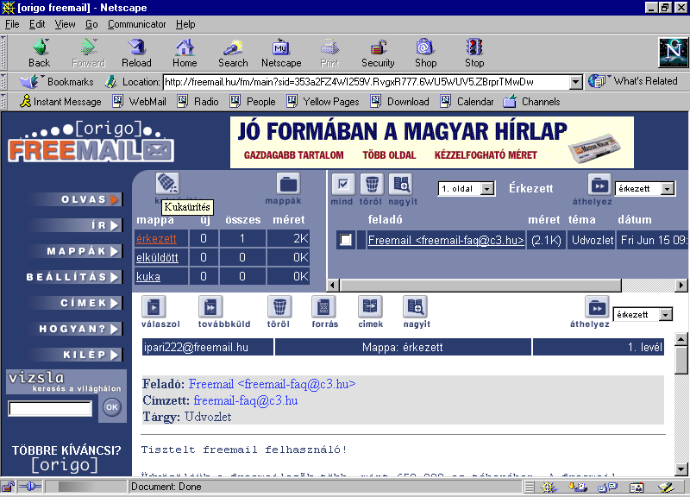
Freemail
A Web alapú levelezés is lehetséges: freemail, gyalogló, hotmail.
Ha itt hozunk létre postafiókot, akkor bármely internetre csatlakozó
gépen olvashatjuk leveleinket.

Slide 31
Levelezési listák
Már a hálózat használatának kezdetén előfordult, hogy nem ketten leveleztek, hanem a leveleket rendszeresen és kölcsönösen szétküldték egymásnak (mindenki elküldte mindenkinek) a közös téma iránt érdeklődő partnerek
ahogy a csoport egyre bővült, nehézkessé vált:

Slide 32
Levelezési listák
mindenkinek fenn kellett tartani egy listát a címzettekről, akiknek a levelet szét kellett küldeni
új tag belépése esetén mindenkinek bővíteni kellett a saját listáját
egy idő után ezek a listák nagyméretűekké váltak

Slide 33
Levelezési listák
a közös érdeklődésű csoport tagjait a levelezési listát mőködtetű szerver tartja nyilván
A listára való feljelentkezést illetve a listáról való törlést egy speciális formájú levéllel maguk a tagok teszik meg
A lista tagjai a leveleiket ennek a szervernek küldik el, s az automatikusan küldi szét a listán szereplő csoporttagoknak

Slide 34
Levelezési listák
egy speciális fajtája az, amikor a beérkező leveleket egy úgynevezett moderátornak küldi el a program, aki ezeket átnézi, majd a jóváhagyás után csokorba gyűjtve, egyetlen küldeményként, naponta küldi szét a címzettekhez.

Slide 35
Levelezési listák
az információk mindig az egyes felhasználókhoz jutnak el az adott lista-szerverről
az egyes „előfizetők” külön-külön megkapják az aktuális leveleket, leterhelve az adatátviteli vonalakat illetve a célgép tároló-kapacitását

Slide 36
Hírcsoportok
az információk nem az egyes felhasználókhoz jutnak el, hanem a hírcsoportok olvasását lehetővé tevő szerverekhez.
egyetlen példányban tárolják ezeket a híreket, s az egyes felhasználók azokat olvashatják

Slide 37
FTP
Az Interneten külön protokoll és program, az ftp (= File Transfer Protocol) használható fájlok átvitelére
Ez a szolgáltatás körülbelül megfelel a DOS copy parancsának
a fájlok másolása nem egy gépen belül, hanem földrajzilag nagyon távoli gépek között is lehetséges

Slide 38
FTP
Az ftp alkalmazásának előfeltétele, hogy a távoli gépre érvényes felhasználói azonosítóval rendelkezzünk
Vannak azonban olyan nyilvános fájlok és könyvtárak, amelyeket úgynevezett anonymous ftp-vel bárki elérhet

Slide 39
anonymous FTP
„anonymous” felhasználói azonosítóval jelentkezünk be a távoli gépre
jelszóként pedig rendszerint az e-mail címünket kell megadni
Ezután minden nyilvános adatforrás elérhetővé válik számunkra.

Slide 40
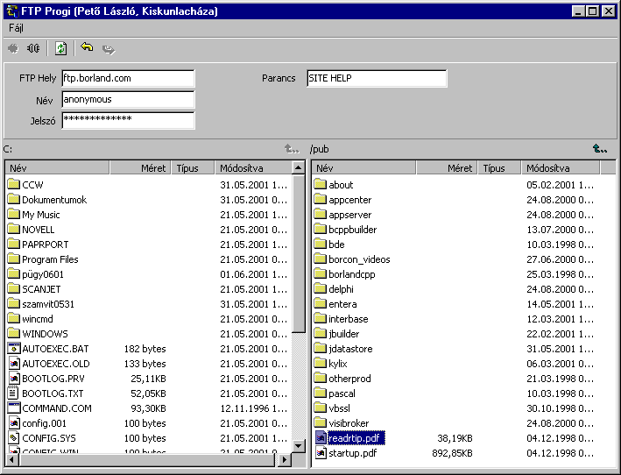
Grafikus FTP program

Slide 41
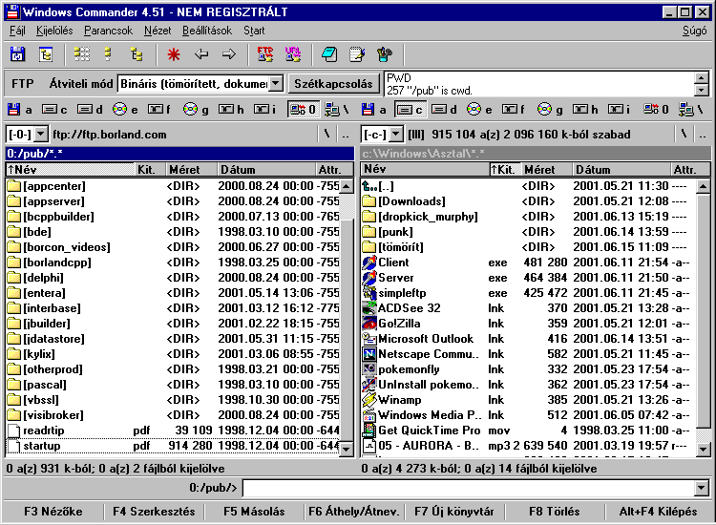
Total Commander

Slide 42
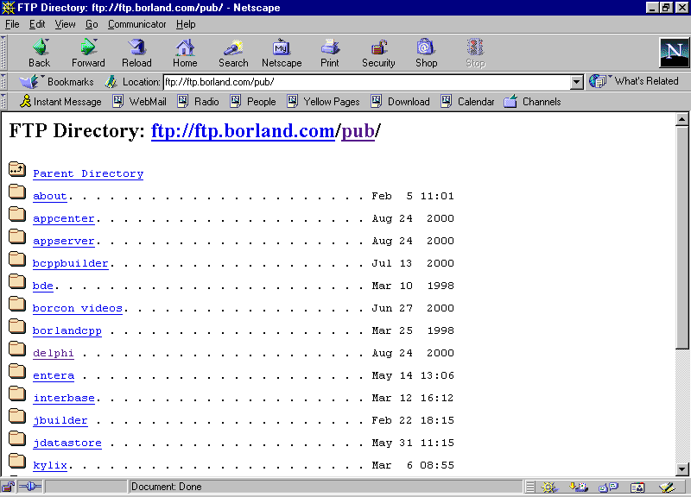
Netscape

Slide 43
WWW
A WWW (= World Wide Web) tulajdonképpen egyetlen nagy hypertext jellegű dokumentáció
megjelenését az Interneten több ok váltotta ki
A hálón tárolt információ mennyisége robbanásszerűen kezdett növekedni
a tárolt adatok közötti eligazodás egyre nehezebbé vált

Slide 44
WWW
Újabb és újabb szolgáltatások jelentek meg: külön-külön programot kellett használni az egyes szolgáltatások igénybevételéhez
A multimédia eszközök elterjedése: a felhasználók hasonló jellegű kiszolgálást igényeltek a világhálón is.
A felhasználók egyre nagyobb hányada került ki a laikusok közül: minél egyszerűbb kiszolgálást követeltek meg

Slide 45
Hypertext
olyan számítógépen tárolt szöveges dokumentáció, amelynek egyes részei egymással hivatkozási kapcsolatban állnak
egy adott szövegrészhez könnyen megtalálhatók a tartalmilag kapcsolódó további szövegrészek
a képernyőn megjelenő szövegben egyes szavak, szövegrészek kiemelve (például eltérő színnel, betűtípussal, effektussal) szerepelnek

Slide 46
Hypertext
Egy kapcsolómező kiválasztásával a dokumentáció tartalmilag kapcsolódó része jelenik meg a képernyőn, amely további kapcsolómezőket tartalmazhat, és így tovább
tartalmi kapcsolatok mentén könnyen keresgélhetünk nagyméretű dokumentációkban.

Slide 47
Hypertext
Link: hivatkozás a dokumentum egy másik részére (belső) vagy egy másik dokumentumra (külső)
HTML: hypertext formátumú dokumentumok írásának a nyelve (egyszerű editorokkal is készíthetünk ilyen dokumentumokat, de vannak HTML-szerkesztők is; a Microsoft Office is képes ilyen formátumban menteni.)

Slide 48
WWW
A www egy olyan hypertext elven felépülő dokumentáció, amelyhez minden Internet felhasználó saját részeket csatolhat
A teljes dokumentáció tehát nagyszámú szerző közös „műve”,
egyes részei különböző számítógépeken szétosztva helyezkednek el
egyetlen egységként kezelhető, és minden felhasználó számára elérhető

Slide 49
WWW
nem csak szöveges információkat, hanem digitalizált kép- és hanganyagot, akár videofelvételt is tartalmazhat
hypermédia=hypertext+multimédia

Slide 50
WWW fogalmak
Honlap (homepage): Egy személy, vagy intézmény bemutatkozó lapja, kezdőlapja.
Weblap: egy HTML dokumentum
Weboldal (website): több weblap, amely egy személyhez, illetve egy intézményhez kapcsolódik, általában egy szerveren található.

Slide 51
WWW fogalmak
Web szerver: olyan számítógép, amely lehetővé teszi, hogy a rajta elhelyezett HTML dokumentumokat mások is megtekinthessék.
Frame: Egy weblap több ablakra, keretre is osztható; ugrásnál nem kell az egész ablaknak változnia.

Slide 52
WWW fogalmak
Java script: HTML dokumentumokban alakalmazható, interaktivitást biztosító szöveges programrészlet.
Java applet: Java nyelven írt program, amely a weblapot letöltő gépen lefut.
CGI script: űrlapok adatainak fogadását lehetővé tévő szöveges programrészlet.

Slide 53
Böngésző programok
ahhoz, hogy a www sajátos adatstruktúráját használni tudjuk, megfelelő programra van szükségünk
UNIX környezetben a legegyszerűbb ilyen program a lynx (karakteres)
Netscape, Internet Exproler, Mozilla, Opera (grafikus)
Alkalmasak a HTTP-n kívül más protokollok kezelésére is.

Slide 54
Böngésző programok
Portcím: egy szám, amely egyes szolgáltatások eléréséhez szükséges (pl.: HTTP, GOPHER, stb: 8080), (Chat, 8088)
URL cím: a böngészővel megjelenített lap címe (IP cím[Domain név]+elérési út)
A címsorban a következő látható
protokoll://szervercím(:portcím) (/elérési út) (/fájlnév)

Slide 55
Protokollok
http: hypertext formátumú szöveg böngészése
ftp: fájl átvitele
telnet: távoli gép elérése
news: hírcsoport böngészése
mailto: e-mail cím megadása

Slide 56
Keresés a Weben
keresőszerver
mit kereshetünk:
információ, weblap
program, fájl
személy
Címjegyzékes keresés: Adatbázisba vannak gyűjtve a keresőszer-
veren a lapok jellemzői.
A lapokat oda be kell jelenteni

Slide 57
Keresés a Weben
Kategorikus: témakörök szerint vannak csoportosítva a weblapok.
Kulcsszavas: a címjegyzékben adott szóra szavakra keres rá a kereső.
Részletes keresés (advanced search): logikai kapcsolat a szavak között (and, or not, near);
dátumok szerinti szűkítés

Slide 58
Keresőprogramok
altavizsla.matav.hu
www.hudir.hu
www.heureka.hu
www.altavista.com
www.yahoo.com
www.lycos.com
www.infoseek.com

Slide 59
Személyek keresése
telefonszám, e-mail
www.net.hu/kiki
www.drotposta.hu
www.whowhere.com
www.bigfoot.com

Slide 60
Programok keresése
www.download.com
www.shareware.com
www.letoltes.com
www.origo.hu/szoftverbazis

Slide 61
Telnet
saját gépünkről egy távoli gép erőforrásait használjuk
távoli gépen végzünk el különböző feladatokat, futtatunk programokat, olyan módon, mintha az illető gép egyik terminálja előtt ülnénk
gépünkön egy terminálemulátort kell futtatni

Slide 62
Telnet
Egyes alkalmazások eleve feltételeznek valamilyen szabványos terminál-beállítást (például: vt100, vt320, ANSI), más programok lehetővé teszik a választást.
Amennyiben a beállítások nem egyeznek a szerver és a kliens oldalán, könnyen lehetséges, hogy a képernyőn csak zagyvaságot látunk

Slide 63
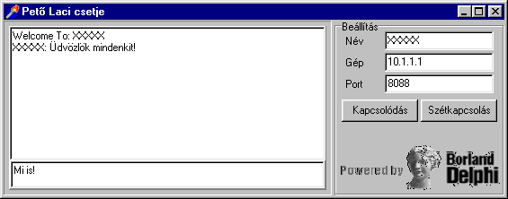
Csevegés

Slide 64
Csevegés
IRC: Internet Relay Chat
ICQ: I Seek You („én kereslek téged”)
MSN: Microsoft Network
AOL: Amerika Online
Webes Chatek
Élőszavas chatek
Videochat

Slide 65
IRC
Jarkko Oikarinen finn programozó fejlesztette ki.
Kliens-szerver kapcsolaton alapul
Egy szerverre kell feljelentkezni
Becenév, teljes név, esetleg e-mail cím.
Csevegő felhasználó, moderátor

Slide 66
ICQ
Célja az ismerkedés elősegítése
Rengeteg személyes adatot tárolnak mindenkiről.
Csak egymás közötti üzenetváltásra van lehetőség

Slide 67
MSN
Microsoft Messenger
Hasonló az ICQ-hoz
Hang- és képátvitel

Slide 68
AOL
Szolgáltatásai nagyjából megegyeznek az ICQ és az MSN szolgáltatásaival.

Slide 69
Webes chatek
Nem kell programok telepítésével foglalkozni
A csevegés a böngészőben megoldható.
Java támogatás szükséges általában.
Chat.hu
Chat.gyaloglo.hu
Trefort.hu

Slide 70
Élőszavas chatek
Megfelelően gyors átvitel esetén lehetőség van hangátvitelre is.
Mikrofon, hangkártya
PalTalk
TeamSpeaker
Roger Wilco

Slide 71
videochat
Webkamera
Élőkép közvetítése
VideoChat program – magyar fejlesztés
Peer to peer kapcsolat

Slide 72
VÉGE

